Slide 1
Муниципальное автономное общеобразовательное учреждение «Средняя общеобразовательная школа №16» МЕРОПРИЯТИЯ ПО ПОЖАРНОЙ БЕЗОПАСНОСТИ во время ЛОП с 31 мая по 24 июня 2017г.
Руководитель мероприятий по ППБ Шакирова Салима Мубаракшаевна

Slide 2
Цель и задачи программы 1. Сохранение жизни и здоровья детей 2. Создание необходимых условий для обеспечения непрерывного воспитательного процесса в области пожарной безопасности 3. Создание у детей стереотипов безопасного обращения со спичками и действий при возникновении пожаров

Slide 3
Ожидаемый результат 1. Совершенствование профилактической работы по пожарной безопасности в школе 2. Формирование навыков правильного поведения детей

Slide 4
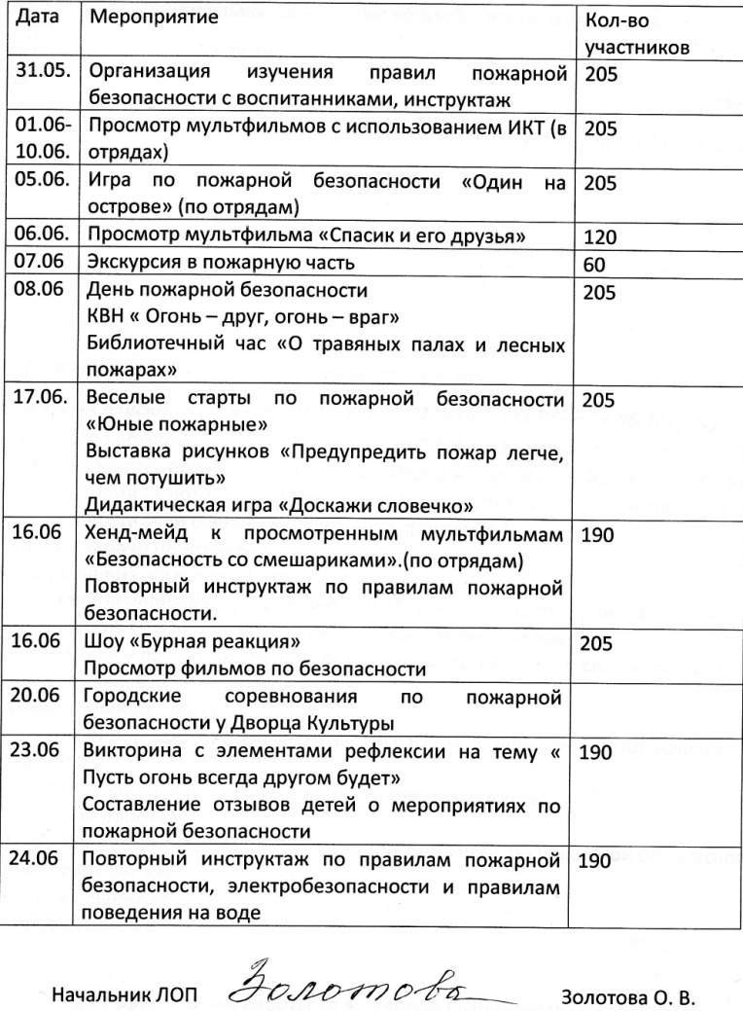
План мероприятий по ППБ

Slide 5
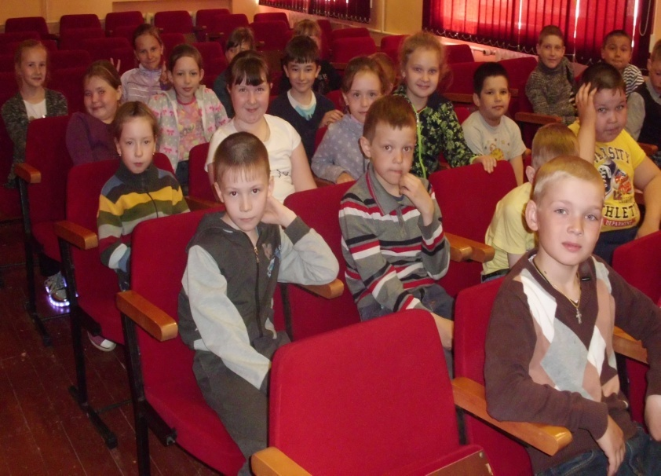
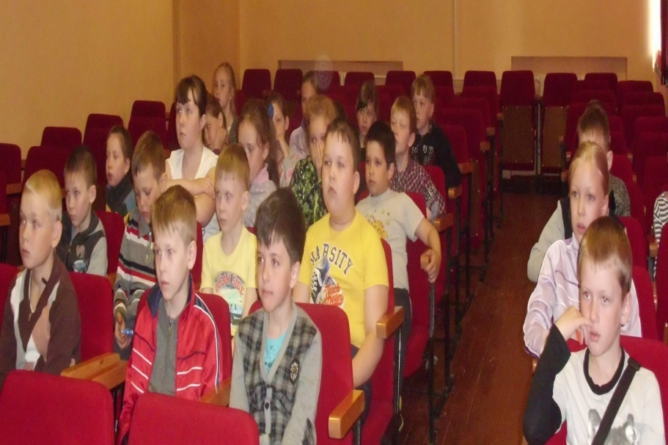
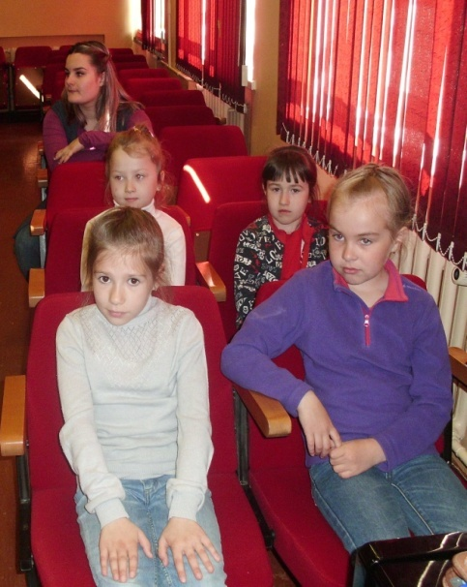
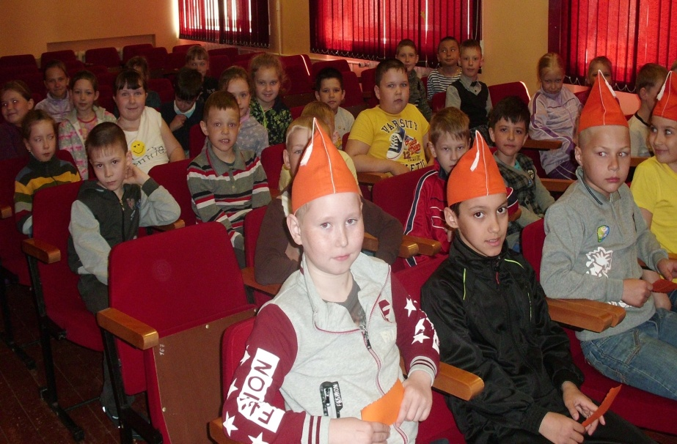
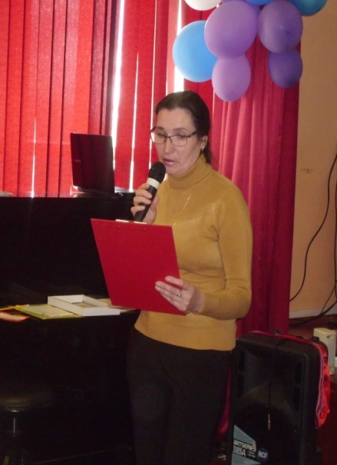
«Человек ПОБЕДИЛ природу» (беседа )

Slide 6
«Огонь Прометея» (просмотр мультфильма)

Slide 7
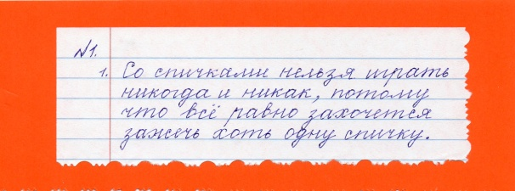
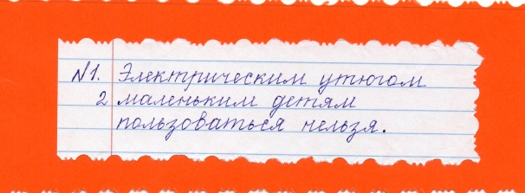
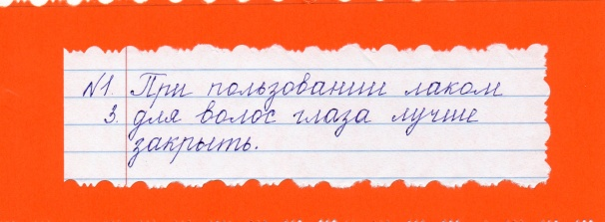
«Осторожность – мать безопасности» (советы от ДЮП)

Slide 8
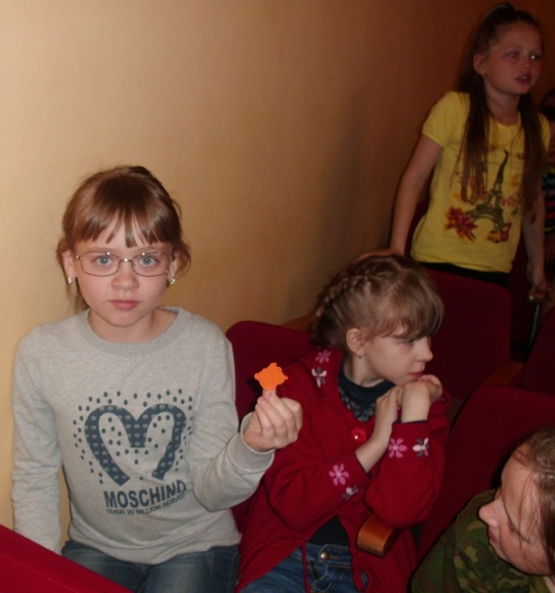
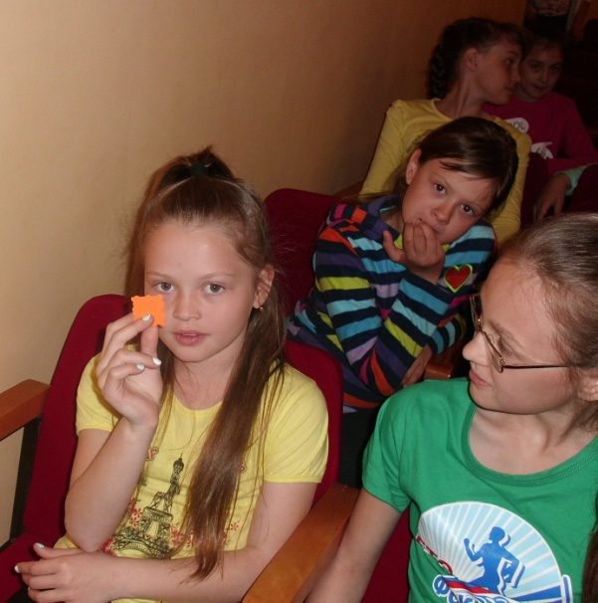
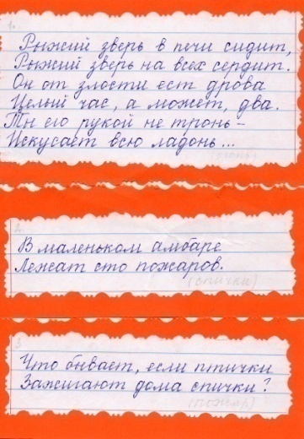
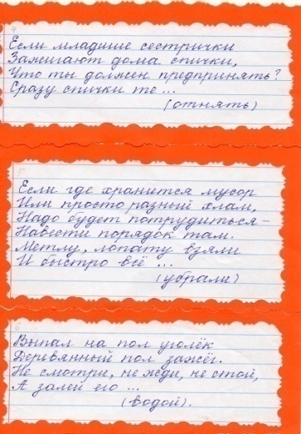
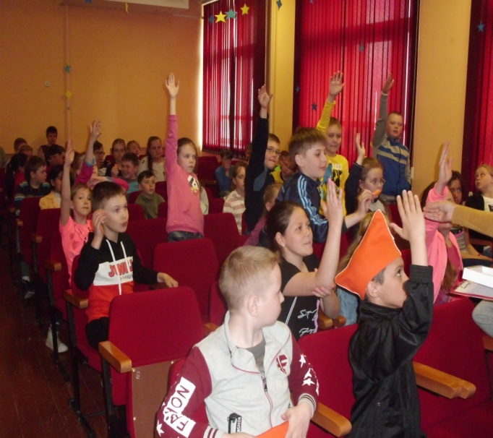
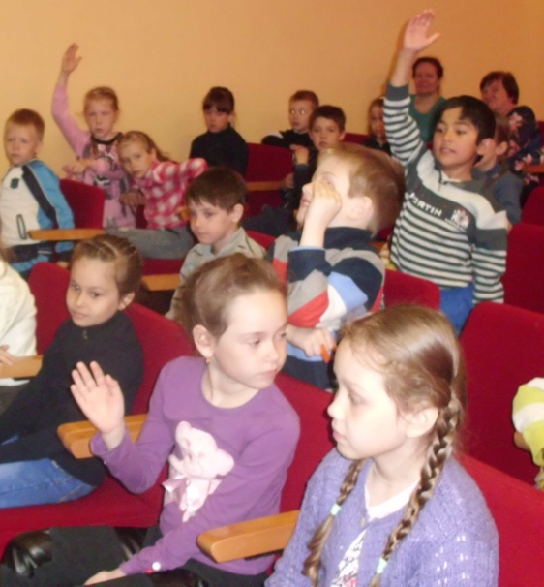
«С огнём не шути» (конкурс загадок)

Slide 9
«Не бойся, но опасайся» (правила противопожарной безопасности)

Slide 10
Инструктаж по ППБ

Slide 11
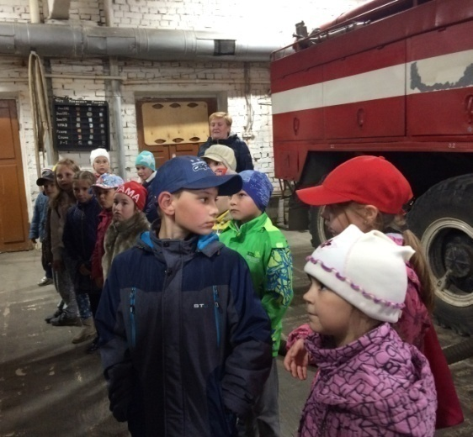
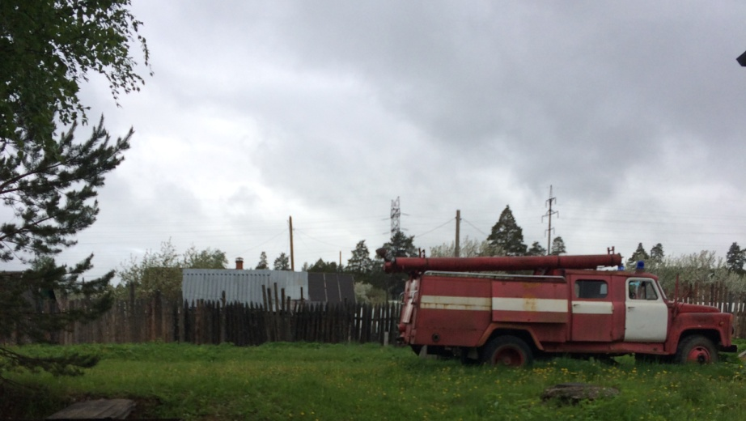
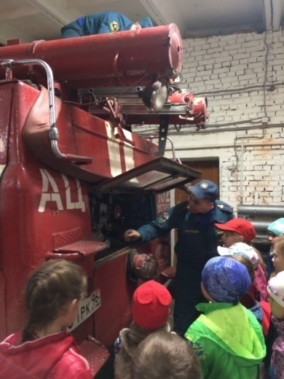
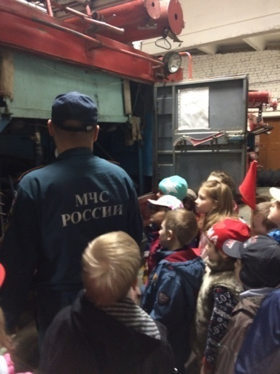
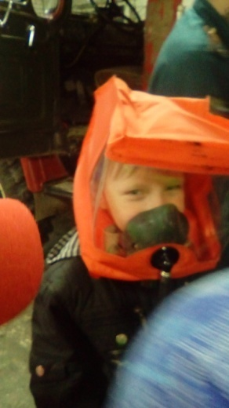
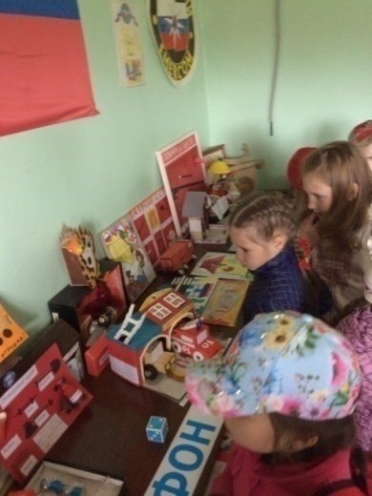
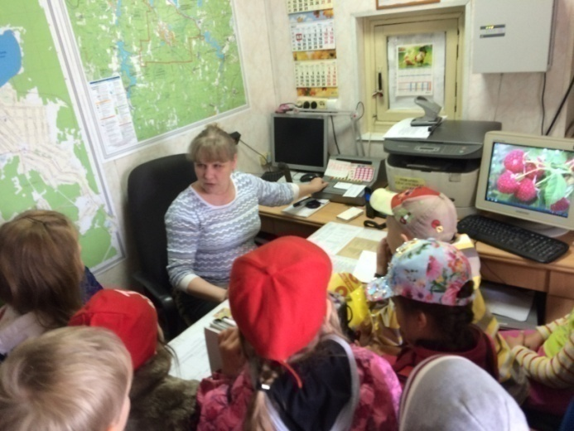
«Пожарные спешат туда, Где нужно справиться с бедою» (экскурсия в 102 ПСЧ)

Slide 12
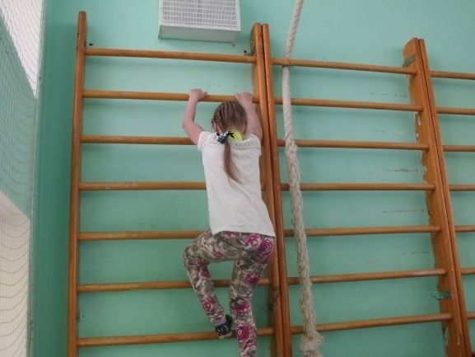
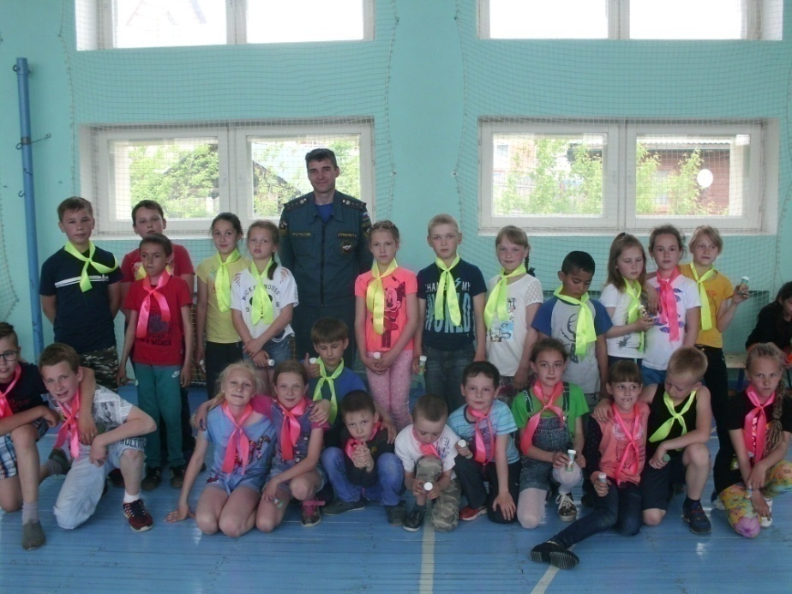
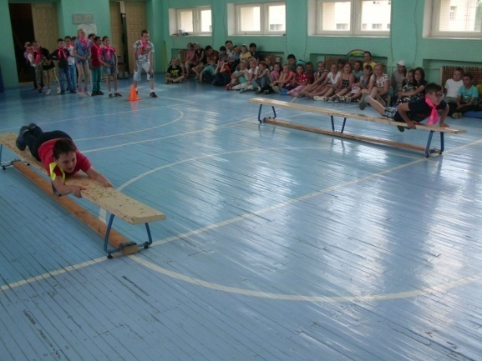
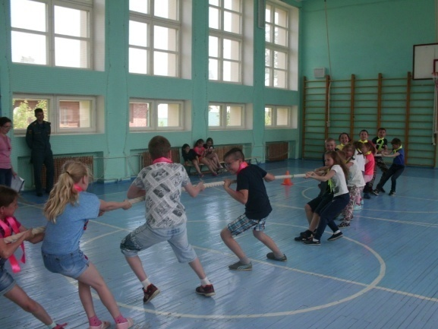
«Огнеборцы» (спортивный досуг)

Slide 13
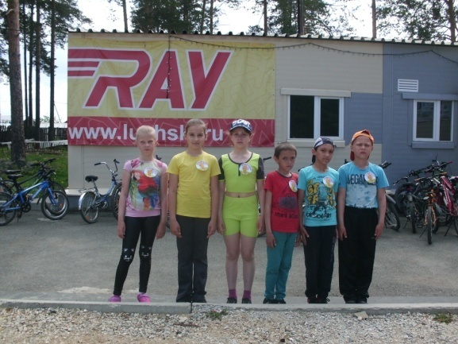
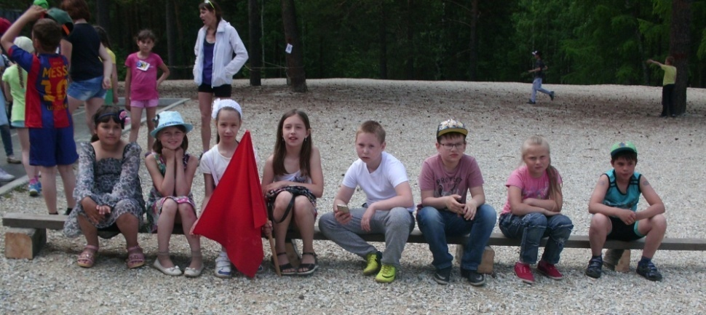
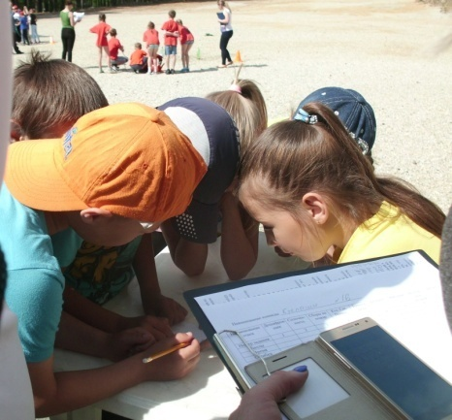
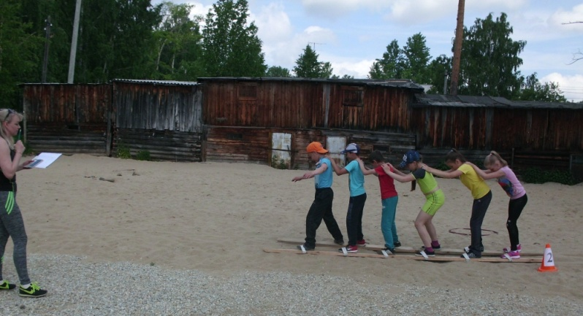
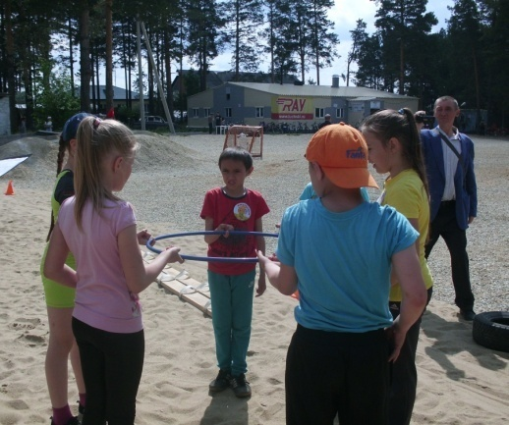
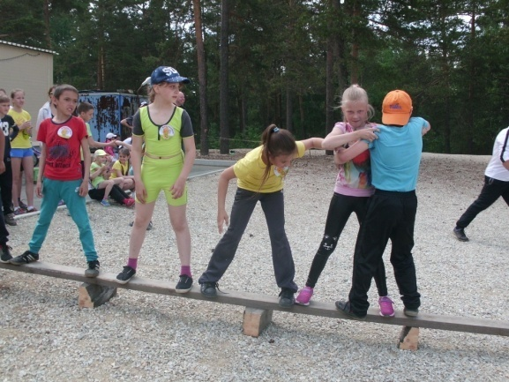
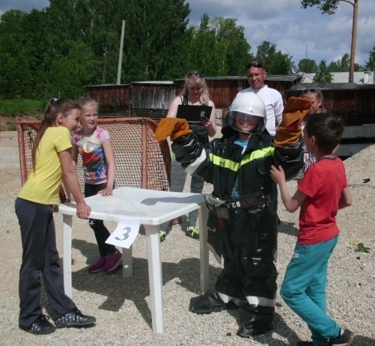
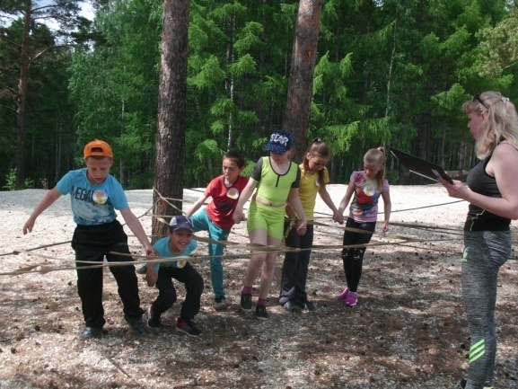
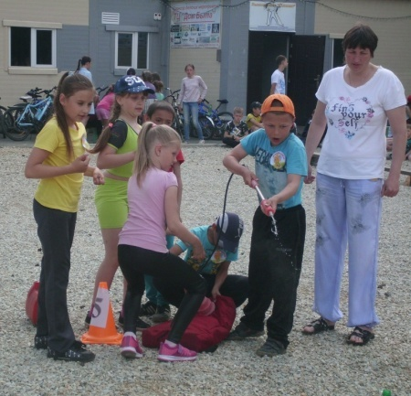
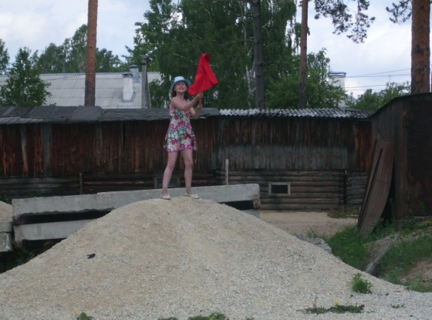
«Мы всегда готовы взрослым Помогать в борьбе с огнём» (команда «Крепыши» на весёлых стартах – ФОК)

Slide 14
«Если ты дома один» (занятие-досуг)

Slide 15
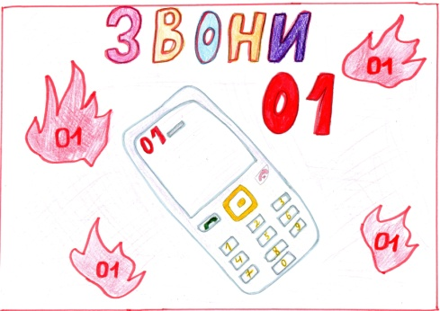
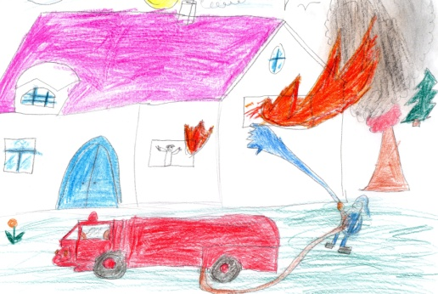
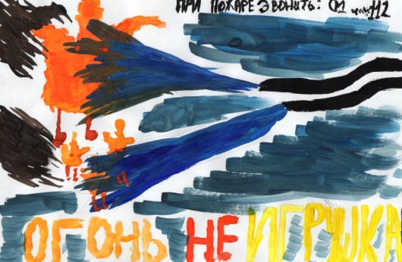
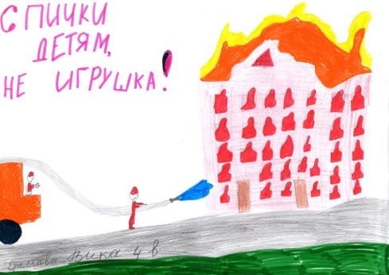
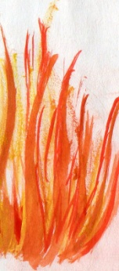
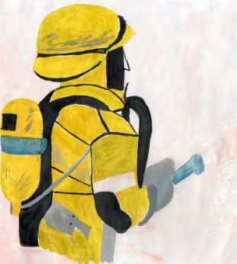
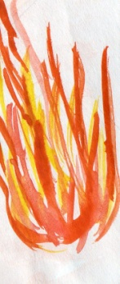
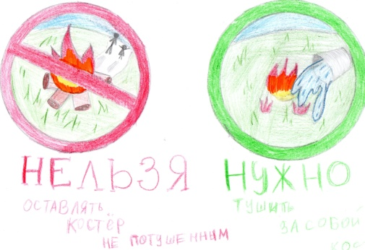
«Огонь – надёжный товарищ, Огонь – огромное чудовище» (конкурс рисунков)

Slide 16
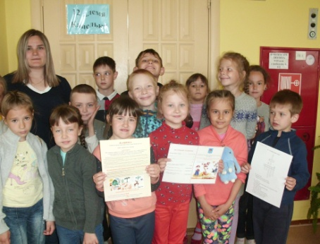
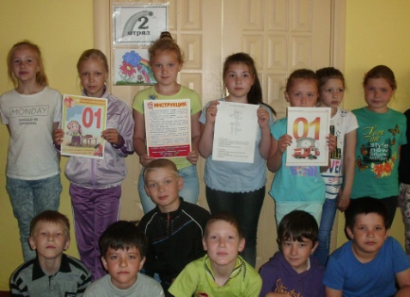
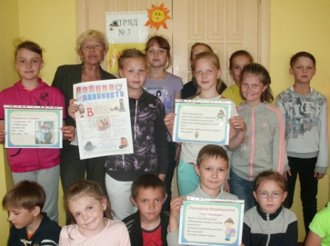
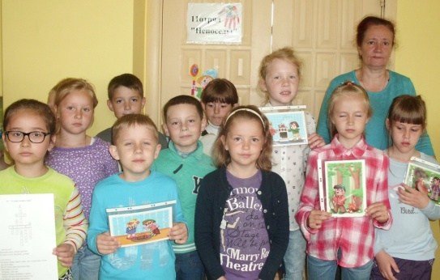
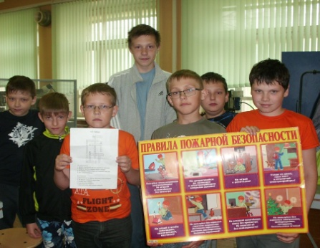
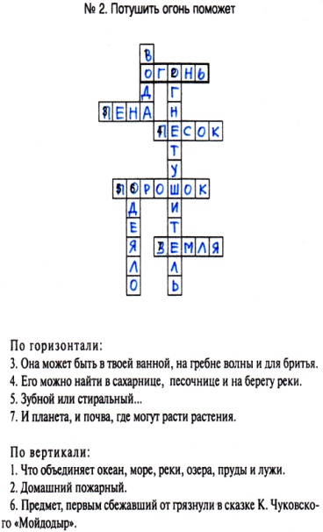
«Не доглядишь оком – заплатишь боком» (конкурс кроссвордистов)

Slide 17
Дружина юных пожарных «ОГОНЁК»

Slide 18
Отзывы о мероприятиях по ППБ

Slide 19
«Помни каждый гражданин, Знай любой ребёнок»
Если же большой огонь,
Дымом всё объято,
Выбегать из дома вон
Надо всем ребятам.
И на помощь поскорей
Ты зови, зови людей.
Если близко телефон
И тебе доступен он,
Нужно «01» набрать
И быстрей пожарных звать!

Slide 20
Большое спасибо
102 ПСЧ за познавательную экскурсию
Начальнику караула 102 ПСЧ Стрекалову Константину Николаевичу за справедливое судейство на пожарных учениях «Огнеборцы»
Воспитанникам ЛОП за активное участие в мероприятиях по ППБ
Педагогам за сотрудничество

